Slide 1

Учимся применять и принимать критику

Slide 2

Как критиковать и не вызывать при этом ненависть к себе?
Не формулировать в своей речи обвинения собеседнику.
Претензия должна быть представлена как ваша проблема («Когда при мне кричат...» или «Когда на меня повышают голос...», «Когда мне говорят неправду...», «Когда мои сотрудники опаздывают...»).
Notes:
Вы хотите, чтобы ваши позиции и мнение не отвергались? Тогда постарайтесь не формулировать в своей речи обвинения собеседнику: «Когда вы кричите...», «Когда вы неправы...», «Когда вы опаздываете...».
Вашему собеседнику не придёт в голову мысль отвергнуть ваши слова и будет труднее опровергнуть ваше заявление, если оно представлено как ваша проблема: «Когда при мне кричат...» или «Когда на меня повышают голос...», «Когда мне говорят неправду...», «Когда мои сотрудники опаздывают...».

Slide 3

Сосредоточьте внимание как бы на своих проблемах, идентичных проблемам собеседника, независимо от его действий.
Косвенный намёк в скрытой опосредованной форме помогает собеседнику увидеть свои действия под новым углом зрения и не является столь обидным, как прямые методы воздействия.
Собеседник чувствует себя гораздо комфортнее, если у него имеется право выбора.
Технология «вопроса со сложным выбором»: предлагая партнёру варианты выбора, отвлекаете его внимание от главного поведенческого действия, которое он должен совершить.
Notes:
Например, один человек спрашивает у другого: «Вы поедете со мной на автобусе, на такси или пройдёмся с вами пешком?". Подбрасывая варианты выбора, оставляйте как бы в тени главное желание: поехать с вами.
«Вы хотите обсудить проблему на своей или нашей территории?»
«Вы можете выполнить это задание самостоятельно или взять помощников?»
К ребенку: "Ты пойдешь спать прямо сейчас или когда уберёшь игрушки?"
Успех в результате применения этой технологии вам гарантирован.

Slide 4

Не начинайте свою речь с выражения: «Я давно уже хотел сказать...», избегайте слов всегда и никогда. Обычно они свидетельствуют о предвзятости и, кроме того, напоминают о старых «грехах». Это затрудняет принятие критики.
Если вы никогда не хвалили партнёра, не ожидайте, что на вашу критику он отреагирует положительно.

Slide 5

Критикуйте лишь те действия, которые можно изменить.
Не сравнивайте поведение данного человека с поведением других. Это унижает.
Не уничтожайте индивидуальность — это всегда вернётся вам бумерангом.
Не приписывайте собеседнику того, что он не говорил. Лучше не утрировать, пересказывая его мысль своими словами. Это опасно, потому что вас могут обвинить во лжи.

Slide 6

Несколько советов, как выслушать критические замечания:
Умерьте свои внутренние диалоги.
Используйте критику как резерв для совершенствования.
Дайте почувствовать партнёру, что вы поняли его замечания. Повторите и уточните их.
Не нападайте.
Notes:
Очень важно уметь выслушать критические замечания в свой адрес.

Slide 7
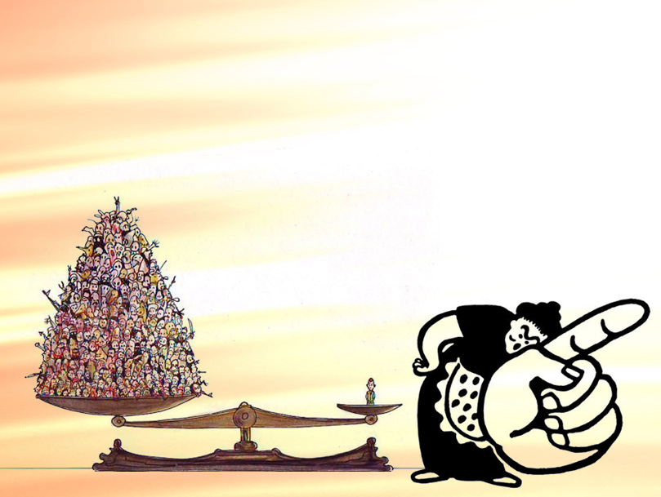
Избегайте критиканства. Критика как цель создаёт иллюзию превосходства. Установка на критику изъянов, слабых и уязвимых мест в позиции партнёра мешает конструктивному отношению к чужому мнению и поиску оптимальных средств взаимодействия.
Часто личные интересы маскируются критиканами и скрываются под видимостью объективности и разумности предлагаемых критических доводов. Важно увидеть причину их возникновения и порождения, раскрыв личностные интересы критикана.

Slide 8

Не стройте критику на сведении личных счётов: «око за око», «зуб за зуб». Вы теряете при этом авторитет. Вас будут считать необъективным, злопамятным, мелочным и опасным.
Если вас хотят покритиковать более опытные партнёры, обратитесь к ним сами : «У вас больше опыта, выскажите, пожалуйста, мне свои критические замечания. Ваши советы мне помогут». Этим методом вы отобьёте охоту вас критиковать или критика будет конструктивной.

Slide 9

Не вызывайте в людях обиду, указывайте на их ошибки не прямо, а косвенно.
Сначала поговорите о собственных ошибках, а затем критикуйте своего собеседника.
Задавайте собеседнику вопросы, вместо того чтобы ему что-то приказывать: «Каково ваше мнение об этом?», «Вы полагаете, что это даст результат?». Такой метод критики щадит самолюбие человека и пробуждает в нём ощущение своей значимости, вызывает желание сотрудничать, а не стремление к протесту...
Notes:
Не вызывайте в людях обиду, указывайте на их ошибки не прямо, а косвенно. Например, при критике длинного и утомительного выступления на юбилее одного из коллег удачнее сказать: «Ваше выступление прекрасно подошло бы для праздничного собрания».

Slide 10

    «Никогда не спорьте с критиканом и идиотом: люди могут не догадаться, кто из вас кто» (Артур Блох)

Slide 11

Спасибо за внимание!
Старший преподаватель
ГУО «Минский областной
институт развития образования»,
педагог-психолог высшей категории
Соколова Ирина Ивановна

